Slide 1


Slide 2
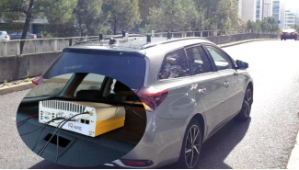
O que é o Projeto ?
Este projeto trata-se de uma aplicação mobile de medição de redes 5G.
Esta aplicação foi pensada como forma de complemento a um sistema já existente desenvolvido por integrantes do ISEL. O mesmo continha apenas equipamentos grandes e de pouca mobilidade, normalmente instalados em veículos.
Embora o dispositivo móvel não seja tão completo quanto os seus predecessores, irá oferecer mais mobilidade e conseguirá ajudar na recolha de alguma informação.

Slide 3
Finalidade
A aplicação tem como objetivos:
Recolha de parâmetros rádio, cobertura da internet e localização do dispositivo.
Notificar a API disponibilizada da recolha realizada.
Possibilidade de realizar testes conforme o que a API precisa.
Dependendo do tempo de implementação poderão ser implementados mais requisitos como o ping, troca de ficheiros via FTP e cálculo da velocidade de upload e download.

Slide 4
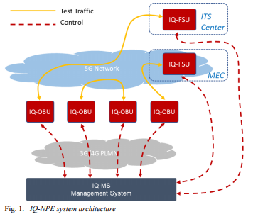
Visão Geral Solução
Presentemente a solução desenvolvida contém 3 componentes.
On Board Unit (OBU) – Sonda instalada em veículos com o objetivo de gerar tráfego de forma a recolher medições em diferentes pontos do mapa de uma área.
Fixed Side Units (FSU) – Software instalado em servidores espalhados por Portugal e Espanha. Este componente tem como objetivo gerar tráfego e recolher os resultados da qualidade da internet, download e upload.
Management System – Sistema responsável por receber, processar e disponibilizar toda a informação recolhida dos componentes anteriores durante os testes.

Slide 5
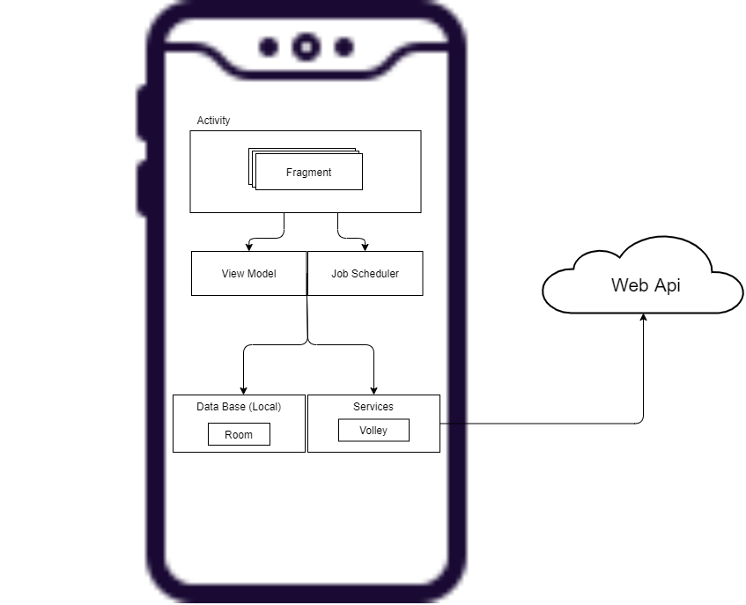
Arquitetura e Aspetos Técnicos
Existem 2 atividades:
Login
Detentora da lógica da aplicação de fragmentos.
Cada fragmento tem acesso ao viewmodel e se preciso poderá também gerar uma instância de job scheduler.
O viewmodel é a ponte de comunicação entre o fragmento e a base de dados. Pela observação do retorno de algumas das suas funções, é possível obter os valores dos dados
Existe apenas um job scheduler, que contém diversos trabalhos. Este é responsável por executar cada um.
A layer de Services tem como função comunicar com a API já existente para reportar os resultados dos testes.

Slide 6
O que está Feito
Recolha de parâmetros Rádio;
Recolha de cobertura de internet;
Recolha da localização do dispositivo;
Modelo de acesso à base de dados;
Interface de utilizador (beta);
(colocar vídeo da app)

Slide 7
O que falta fazer
Comunicação com API (está feito apenas o Login)
Arquitetar a melhor forma de realizar testes sem intervenção do utilizador e reportá-los à API.
Implementar requisitos funcionais extra:
Ping
Troca de ficheiros via FTP
Calcular velocidade de upload e download.

Slide 8
Dificuldades
Dificuldade de integração de um dispositivo mobile no sistema de gestão.
Devido ao tempo dos testes ser indeterminado levantaram-se dois problemas:
Qual a melhor arquitetura para realizar testes mesmo quando a aplicação se encontra em background;
Comunicação entre o responsável pelos testes e a interface do utilizador.

Slide 9





Tecnologias Usadas
Material Ui

Slide 10

Perguntas

